Slide 1
Презентация к уроку информатики в 7 классе по теме
«Movavi Video Editor 9. Вводная лекция»
Автор материала:
Энгельгардт Эльвира Эдуардовна
Студенка (бакалавр) 3 курса,
психолого-педагогического факультета,
Кафедра информационных технологий обучения и непрерывного образования
Институт педагогики, психологии и социологии
Сибирского Федерального Университета (ИППС СФУ)
г. Красноярск, 2015 год

Slide 2
Movavi Video Editor 9
Вводная лекция

Slide 3
Общая справка о компании Movavi
Компания специализируется на разработке программных продуктов для редактирования, обработки, конвертирования и записи мультимедийных файлов.
Тип | Частная компания
Год основания | 2004
Расположение | Новосибирск
Ключевые фигуры | Сергей Павлишин (генеральный директор), Наталья Худякова (коммерческий директор)
Отрасль | информационные технологии
Продукция | производство, дистрибуция, поддержка программного обеспечения
Сайт | www.movavi.ru

Slide 4
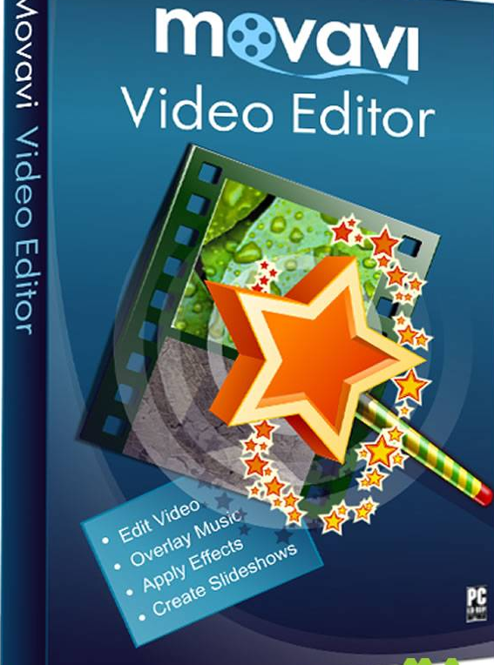
Основные возможности Movavi Video Editor 9
Movavi Видеоредактор:
поддерживает все популярные кодеки, контейнеры и форматы видео и аудио;
Программа умеет работать с Flash (FLV) и распространенными форматами изображений;
в программу можно напрямую импортировать онлайновое видео с известных видеохостингов или с внешнего источника: видеокамера, микрофон, запись с экрана.

Slide 5
MEP - это рабочий проект, в котором содержатся видеоданные, звуки, музыка, текстовые титры, изображения.
Каждый тип данных находится на своем треке (дороже), число которых практически неограниченно. По умолчанию проект открывается с четырьмя треками: текст, видео, два аудио.
"Видео"-треки можно подвергать склейке, разрезанию, вырезанию, применять к ним различные эффекты и переходы.
Все эффекты разбиты на 14 групп, в которых можно найти как фильтры, улучшающие качество исходного видео, так и художественные эффекты.

Slide 6
Экспорт проекта
При экспорте итогового проекта в видеофайл можно выставить нужные параметры: формат, кодек, контейнер, ширина, высота, качество, частота кадров, параметры звука. Для удобства в Видеоредакторе есть пресеты для экспорта в форматы для популярных мобильных устройств. Можно также создать DVD с помощью встроенной утилиты.

Slide 7
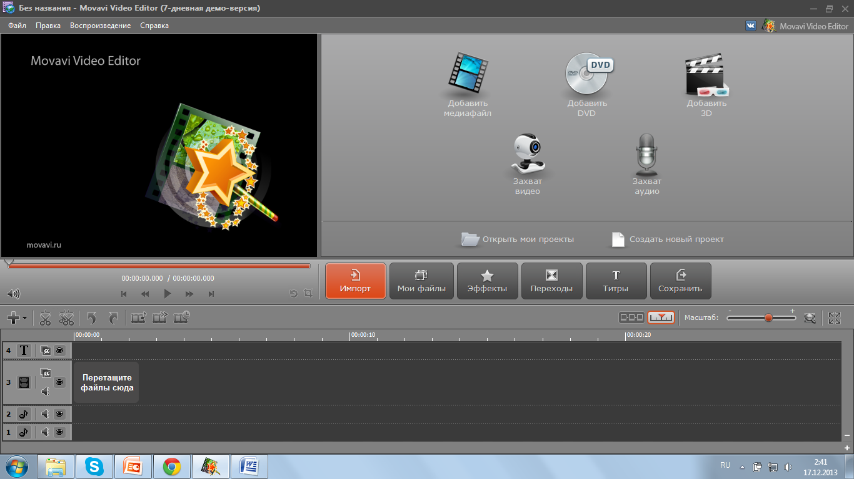
Интерфейс программы

Slide 8
Интерфейс программы
Окно программы разделено на три части: окно предпросмотра, дополнительная панель и монтажный стол с треками.
Дополнительная панель служит для более удобной работы со вкладками "Импорт", "Мои файлы", "Эффекты", "Переходы", "Титры".
Над трековыми дорожками находится временная шкала и ряд полезных кнопок. Также здесь можно выбрать "Режим сценария" или "Режим монтажного стола". В зависимости от выполняемых задач, вам будет нужен тот или иной режим. Если рабочих элементов много, можно развернуть рабочее окно на весь экран.

Slide 9
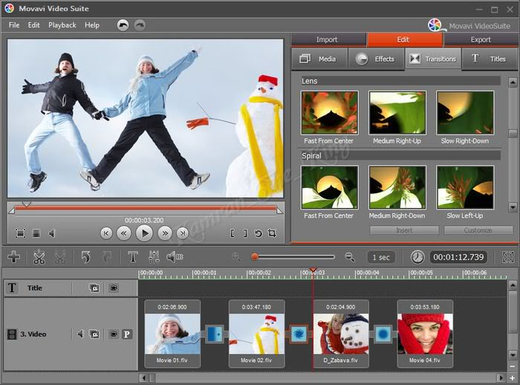
Все просто!
В общем, ничего сложного. Загружаете исходные данные (видео, аудио), добавляете, если нужно, текст и изображения, а на выходе получаете видеоклип или слайд-шоу.
Статья: Movavi Video Editor 9: создаем слайд-шоу и видеоролики
Автор статьи: Максим Иванов
Источник: SoftKey.info
Автор презентации: Энгельгардт Эльвира

